Slide 1
Métodos de programación segura en Java para aplicaciones móviles en Android
Universidad Autónoma del Estado de México
ISSN: 1405-0269
México

Slide 2
Resumen
Hoy en día la mayoría de las personas posee un teléfono celular smartphone, que no sólo tienen la capacidad de realizar llamadas, sino también de instalar software y navegar por internet. Estos dispositivos se han convertido en un medio de almacenamiento de información, por lo cual son vulnerables a robo. Por lo anterior, se presentan las vulnerabilidades que afectan a Android y se propone el uso de práctica de programación segura. Los resultados mostraron mitigar satisfactoriamente las vulnerabilidades, con lo cual se crean métodos eficientes de programación segura.

Slide 3
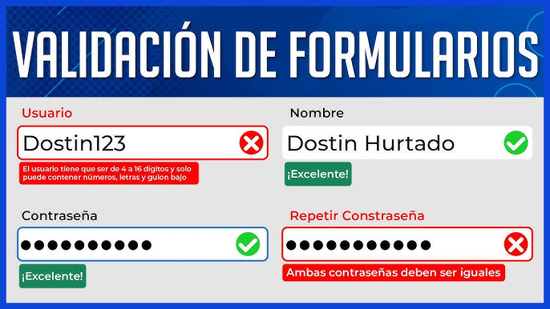
Programación segura
1. VALIDACION DE ENTRADA:
Validar las entradas de datos del usuario significa verificar que lo que haya introducido contenga únicamente caracteres válidos que son esperados como una respuesta legítima.
Verificación de caracteres inválidos - pattern.matches
Corrección de cadenas inválidas.

Slide 4
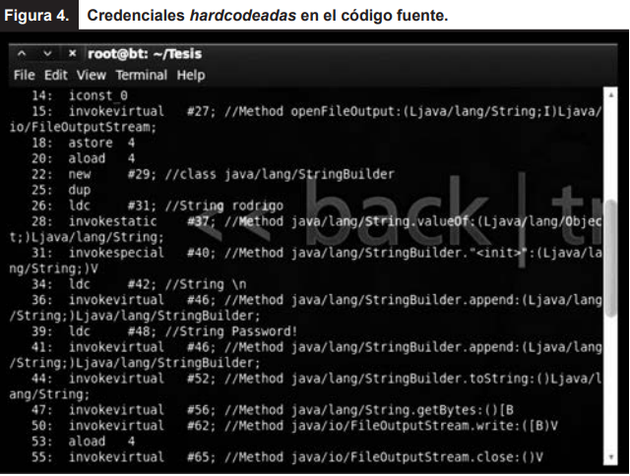
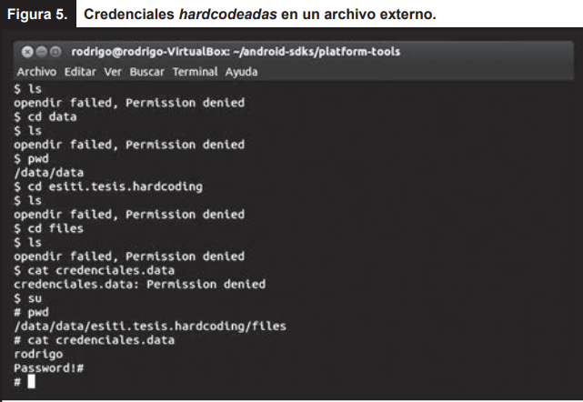
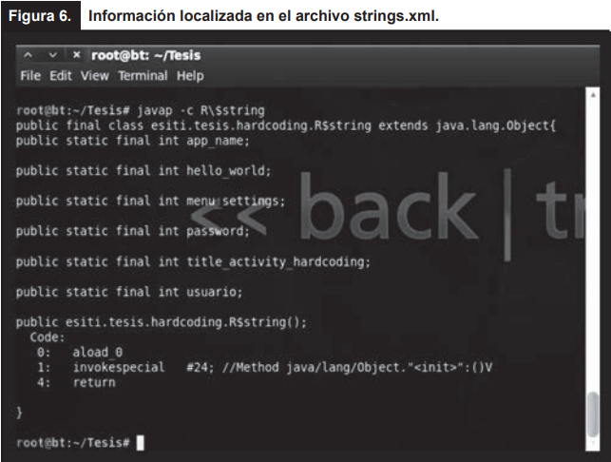
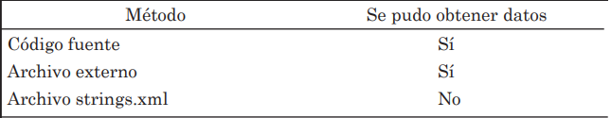
Programación segura
2. Almacenamiento de información.

Slide 5
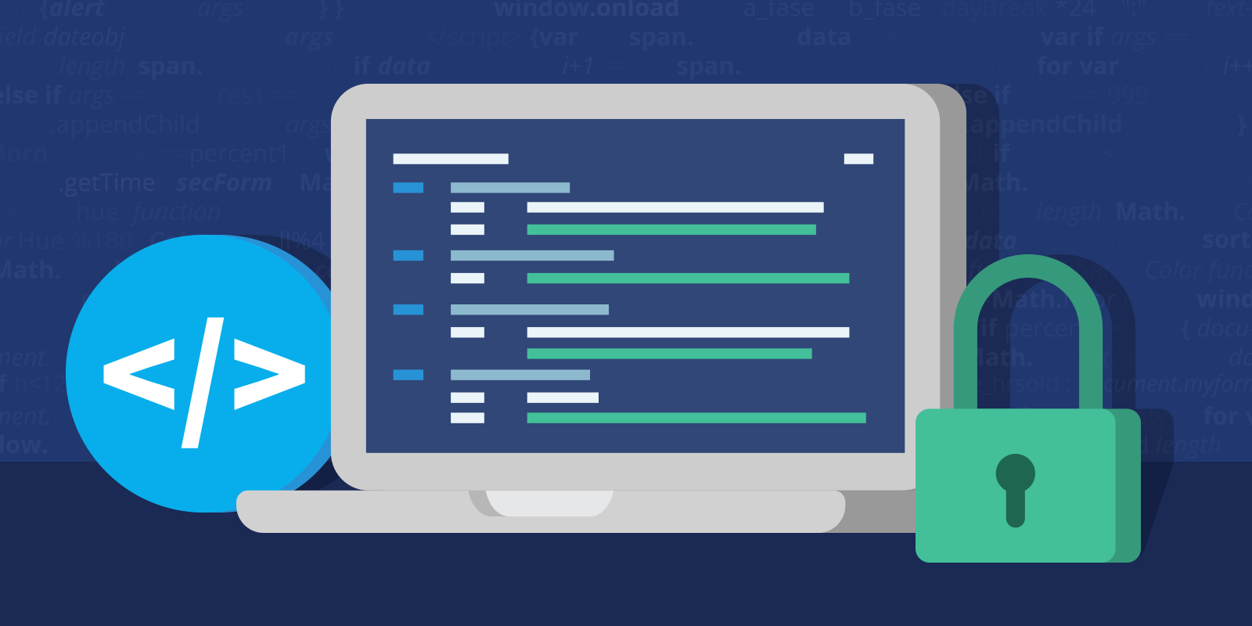
Conclusión.
Mediante el uso de los métodos de programación segura se pueden mitigar vulnerabilidades que permitan el acceso no autorizado a los datos almacenados en el dispositivo, y en el peor de los casos, el control absoluto. Los métodos propuestos pueden ser utilizados para el desarrollo de aplicaciones sin que afecten el rendimiento

